Slide 1
COMUNIDADES VIRTUALES
Rodríguez Morin Estefano Alessandro
COBACH 26
INFORMÁTICA IV
TURNO MATUTINO 4°A

Slide 2
APLICACIONES DOMESTICAS
Pueden ser de:
Gestión Energética
Es la acción de administrar las energías que se utilizan en un inmueble, dicha administración se apoya en tres pilares fundamentales que son, el ahorro energético, la eficiencia energética y la generación de energía.
Confort
Es la acción de adecuar la casa a las necesidades de cada persona
Seguridad
Consiste en una red de seguridad encargada de proteger las personas y los bienes, esta aplicación se apoya en dos pilares que son la prevención y la detección para la acción
Accesibilidad
La accesibilidad busca que en cualquier ambiente exista facilidad para la deambulación, la aprehensión, la localización y la comunicación.
Comunicación
Esta aplicación puede que parezca poco importante, pero en realidad es la encargada o va de la mano con el resto de las aplicaciones ya que sin ella sería imposible conocer el estado y controlar los sistemas a distancia.

Slide 3
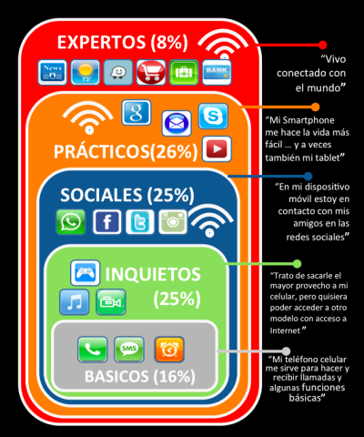
USUARIOS MOVILES
La relación entre el usuario y su dispositivo la IAB los agrupo de la siguiente forma:
Básicos.- Su uso se enfoca en la comunicación
Inquietos.- Los dispositivos como fuente de distracción
Sociales.– Buscan tener status y estar a las moda a través de sus dispositivos
Prácticos.- Valoran la practicidad de sus dispositivos móviles
Expertos.- Sus dispositivos son su conexión con el mundo

Slide 4
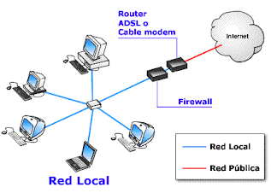
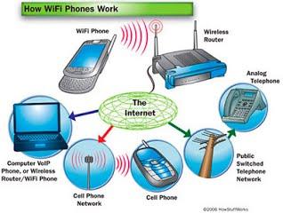
TECNOLOGIA INALAMBRICA Y ALAMBRICA
Alámbrica: Se utiliza un soporte físico para enviar la señal.
Cables eléctricos: Son los cables cuyo propósito se fabrican generalmente de cobre, debido a la excelente
conductividad de este material, o de aluminio que aunque posee menor conductividad es más económico.
Coaxial: Es un cable utilizado para transportar señales
eléctricas de alta frecuencia que posee conductores
concéntricos, uno central, llamado vivo, encargado de
llevar la información, y uno exterior de aspecto
tubular llamado malla o blindaje.
Fibra óptica: Son utilizables como sensores de ejes que detectan el paso de un vehículo por la variación de la conductividad óptica de un cable de fibra óptica pisado por la rueda del vehículo.
Inalámbrica: No se necesita un soporte físico para transmitir la información, que viaja en forma de ondas.

Slide 5
SMARTPHONE
Un Smartphone es un "Teléfono Inteligente y se le llama así ya que permite llevar a cabo diversas funciones además de las convencionales como llamadas telefónicas y envío de mensajes. Algunos ejemplos son la navegación en internet e instalación de aplicaciones.
CARACTERÍSTICAS DE UN SMARTPHONE
Sistema Operativo
Todos los smartphones son ejecutados a través de un sistema operativo. Este mismo permite correr distintos tipos de aplicaciones.
Apps
Las aplicaciones son pequeños programas creados específicamente para dispositivos móviles y permiten obtener una experiencia más adaptada y más fluida cuando se accede a través de un Smartphone.
Navegación web
Teclado QWERTY
Mensajería multimedia

Slide 6
RELOJES INTELIGENTES
Los relojes inteligentes, como las pulseras, dan la hora, miden los pasos, el consumo de calorías y -en algunos casos- monitorean el ritmo cardíaco; al tiempo que permiten ver las notificaciones que llegan al teléfono: SMS. mail, Whatsapp, Facebook. Y, en algunos casos, interactuar con esas notificaciones.
Smartwatch funciones básicas
Funciones de reloj
Podómetro
Temporizador
Reproducir música
Responder correos electrónicos y mensajes en redes sociales
Funciones de cámara y vídeo
Cuidar de tu estado físico y tu salud
Mejores precios de internet
Monitorización del sueño y la actividad

Slide 7

REDES EN LOS ASPECTOS SOCIALES
Algunas de las consecuencias de las redes sociales en los jóvenes son la dependencia y ansiedad, trastornos del sueño, inseguridad en sí mismos, y el ciberacoso. –Ansiedad. Los jóvenes desarrollan una dependencia al móvil porque es su herramienta más fácil para acceder a las redes sociales

Slide 8
GOBIERNO Y LA SEGURIDAD DE LA INFORMACION
Dado que el personal encargado de la seguridad de la información dentro de esta institución no tenia establecidas reglas claras de normatividad, no estaban bien definidos los roles y las responsabilidades, no tenia implementado una metodología de administración de riesgos, ni controles para medir que las acciones tomadas se estuvieran llevando a cabo como lo planeado, Scitum se dio a la tarea de comenzar con la definición del MGSI. De acuerdo al análisis realizado previamente de la institución, la solución debía ser integrada por componentes específicos que, alineados con los objetivos del negocio y con los objetivos de TI, determinaran los lineamientos a seguir para mitigar los riesgos de la institución. El objetivo general era establecer las directrices para planear, implementar, operar, monitorear, revisar y mejorar la seguridad de la información.

Slide 9
ASPECTOS NEGATIVOS DE LAS REDES
Falta de desconexión
Adicción a las redes sociales en adolescentes
Baja autoestima y problemas de ansiedad
Falta de separación entre vida real y social
Frustración y soledad
Capacidad de sueño
Falta de capacidad de atención y retención
Reacciones viscerales y sociales
Egocentrismo

Slide 10
TIPO DE ROBO DE IDENTIDAD
Malware
Malware en general
Spyware
Ransomwere
Engaño
Engaño por correo electrónico
Suplantación de identidad
Ataque a corre electrónico empresarial
Formas de pago
Fraude con tarjetas de crédito y debito
Lectura de tarjetas no autorizada por cajeros automáticos y puntos de venta
Tarjeta presente y tarjeta no presente
Numero de seguridad social
Robo de identidad medica
Robo de identidad fiscal
Robo de identidad criminal
Sus datos fiscales
Estafas por transferencia bancaria
Fraude de cuenta bancaria
Robo de identidad en las redes sociales

